Slide 1

Методическа разработка
за общински кръг
на конференцията
„Училището – желана територия”

Slide 2
Тема:
Активизиране на учебно-познавателната дейност на учениците чрез използването на Интернет в обучението по математика –X клас
Разработил: Гинка Милкова
ГПЧЕ”Васил Карагьозов” -Ямбол

Slide 3
ЦЕЛ на изследването:
повишаване на учебно-познавателните възможности на учениците по математика в Х клас чрез ефективно използване на съвременните информационни и мрежови технологии като възможност за обогатяване на учебното съдържание, повишаване на качеството и ефективността на обучението.

Slide 4
Организация на разработката
Изследването е проведено в Гимназия с преподаване на чужди езици ”Васил Карагьозов” – град Ямбол.
Обучението е осъществено в компютърен кабинет с 10 компютъра, свързани с интернет. Разработеният методичен вариант е предназначен за учениците от X клас, част „Рационални и ирационални неравенства”.

Slide 5
Методическа разработка
Разработен е урокът: Упражнение върху разположение на корените на квадратно уравнение върху числовата ос . Това е открит урок, изнесен пред учители от градовете Ямбол и Одрин в рамките на проекта за трансгранично сътрудничество между ГПЧЕ ”Васил Карагьозов” – Ямбол и Гимназия с преподавателски профил – град Одрин.

Slide 6
Съдържание на урока: да решаваме задачи в интернет
Урокът е упражнение върху разположение на корените на квадратно уравнение върху числовата ос.
Актуализиране на знанията на учениците чрез презентация.
Решаване на задачи в интернет от www.solemabg.com
Задача 1 учениците решават на дъската.
Задача 2 решават сами, отварят сайта и сверяват.
Задача 3 /зад.4 от сайта/ решават сами и коментират от интернет.
Допълнителни задачи за тези, които работят по-бързо.
Тест за домашна работа
Допълнителни източници на информация от интернет.

Slide 7
Допълнителни източници:
www.math10.com
www.bg_science.info
www.Pomagalo.com
www.matematika.startirai.com
www.kaiowas.biz/math/
www.mat-uroci.hit.bg
ИНТЕРНЕТ
ПОДГОТОВКА

Slide 8
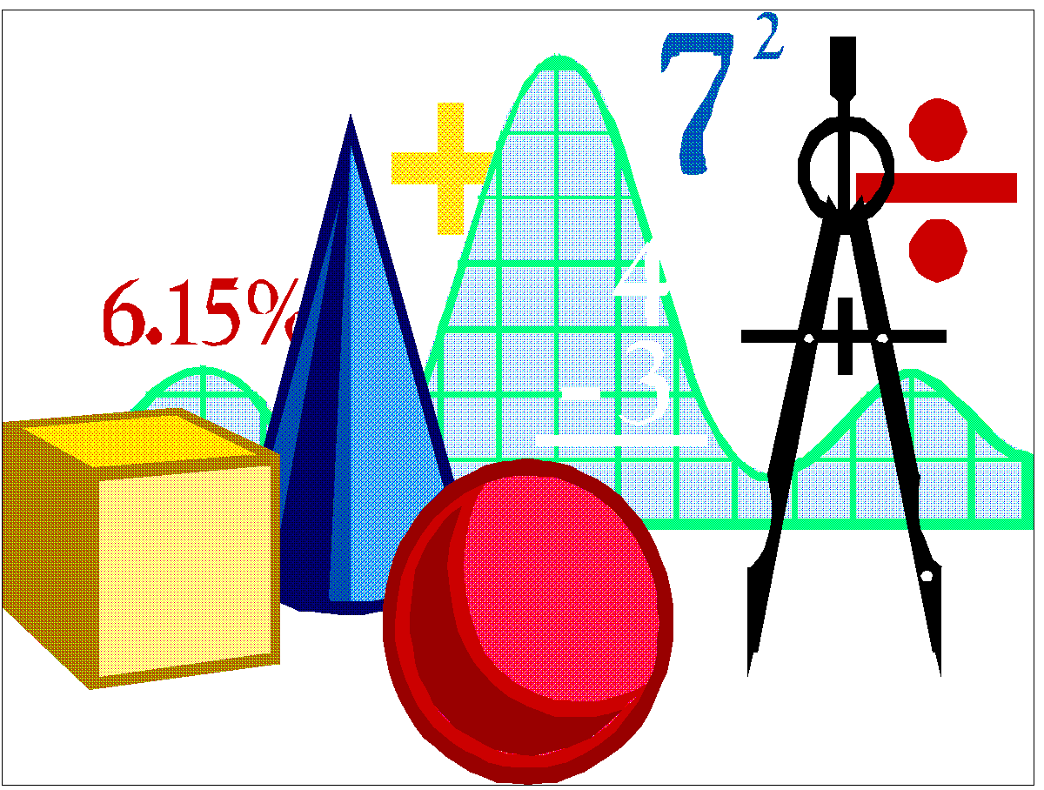
Методика на разработката
Използвала съм математическия сайт www.solemabg.com

Slide 9

. В хода на разработката проучих над 60 български, руски, английски, американски, канадски и австралийски сайта по математика. Използвала съм раздавателни материали, работни листи, компютърна презентация.

Slide 10
Изводи:
1. Активизира се познавателната дейност на учениците.
2. Подобрява се мотивацията на учениците, оптимизира се учебния процес, по-пълноценно се усвоява учебния материал.
3. Разширява се кръгозора на учениците.
4. Расте интересът към математиката.
5. Учениците се запознават със материали за кандидат – студентски изпити по математика. Голяма част от тях кандидатстват с математика и изучават висша математика в университетите.

Slide 11
Изводи:
6. По-лесно се привлича вниманието на учениците и се подобрява концентрацията и мисловната дейност.
7. Учениците се мотивират за работа чрез използването на новите технологии.
8. Подобрява се качеството и ефективността на работата.
9. Повишава се интензивността на урока.
10. Разширява се възможността за самостоятелна и творческа дейност на учащите се.
11. Придобиват се навици за самоконтрол и самостоятелно поправяне на грешките.
12. Развиват се познавателните способности на учащите се.
13. Създават се условия за интегрирано обучение.

Slide 12
Някои полезни сайтове:
Български сайтове:
http://www.math10.com
www.Matematika.start.bg
www.solemabg.com
www.matematika.startirai.com
www.math.net-info

Slide 13
Електронен курс по математика за 9 и 12 клас - издателство "Труд".
Електронен учебник по математика за 9 клас - издателство Просвета
Електронен учебник по математика за 10 клас - издателство Просвета
Електронен курс по математика за 11 клас - издателство Анубис
Електронен курс по математика за 10 и 12 клас - ОРАК Инженеринг

Slide 14
Английски, американски и други сайтове
http://www.ncetm.org.uk
http://www.dalton.org/curriculum/msc/http://www.math.csusb.edu/courses/m129home.html.
www.TeacharTube http://virtualmathmuseum.org http://www.ncetm.org.uk

Slide 15
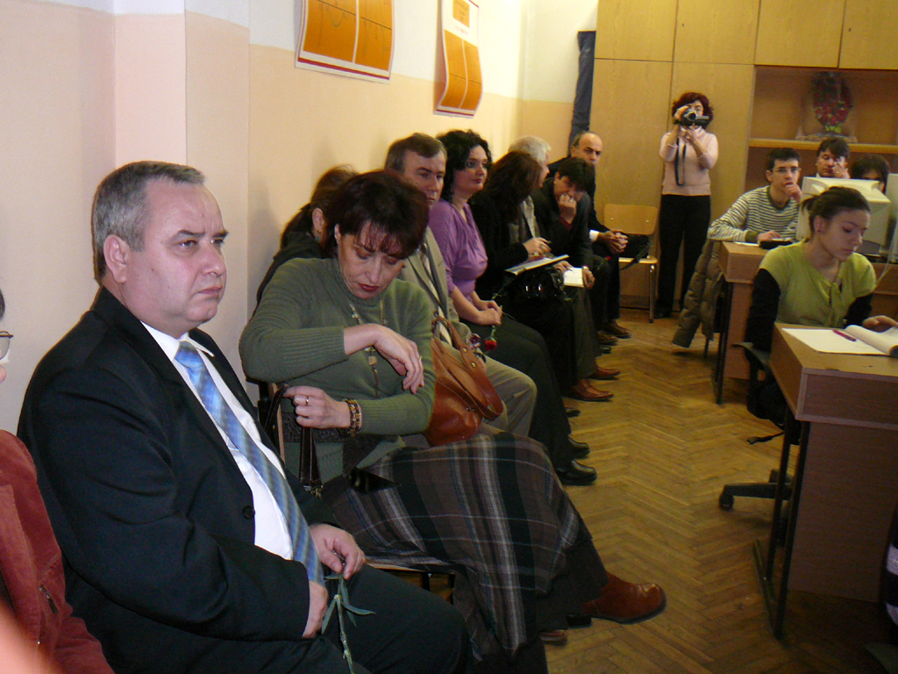
Снимки от урока и конферирането

Slide 16
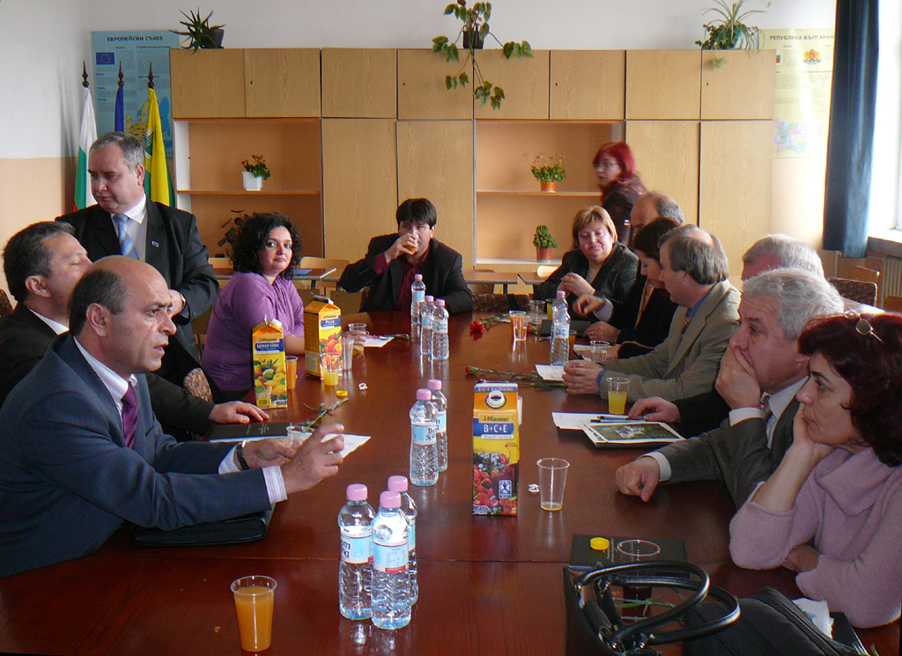

Slide 17
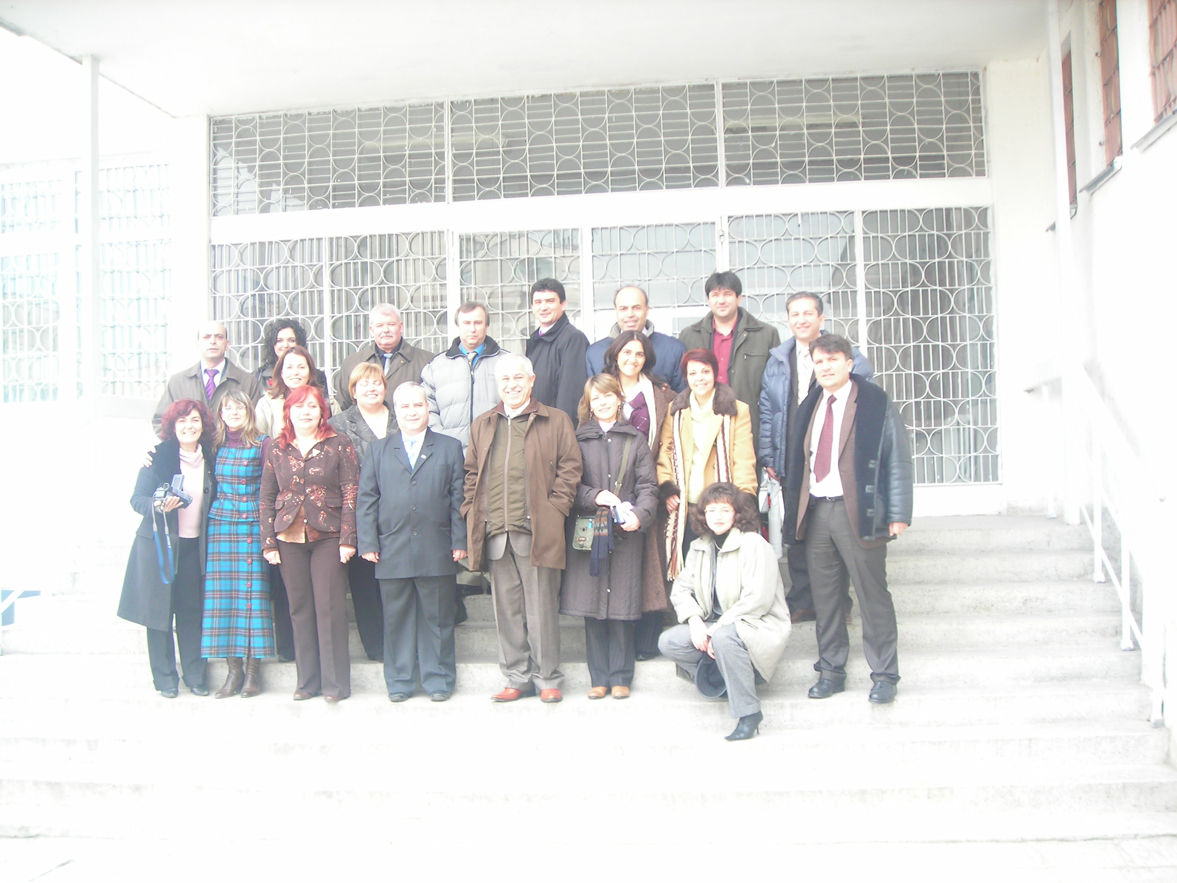

Slide 18

Благодаря за вниманието!

